Slide 1


Slide 2

BÀI 4: HAI HÌNH ĐỒNG DẠNG
PHẦN THUYẾT TRÌNH CỦA CÁC NHÓM
3
Hình đồng dạng trong tự nhiên và đời sống.

Slide 3

TRÒ CHƠI QUIZIZZ
GIỚI THIỆU TRÒ CHƠI
Có 5 câu hỏi trắc nghiệm với 4 đáp án A, B, C, D.
Mỗi câu có 30 giây để suy nghĩ trả lời.
Các bạn hãy nhanh tay chọn câu trả lời đúng nhất nhé!

Slide 4

TRÒ CHƠI QUIZIZZ
ĐĂNG NHẬP LINK:
https://bit.ly/b4c8t8yn

Slide 5
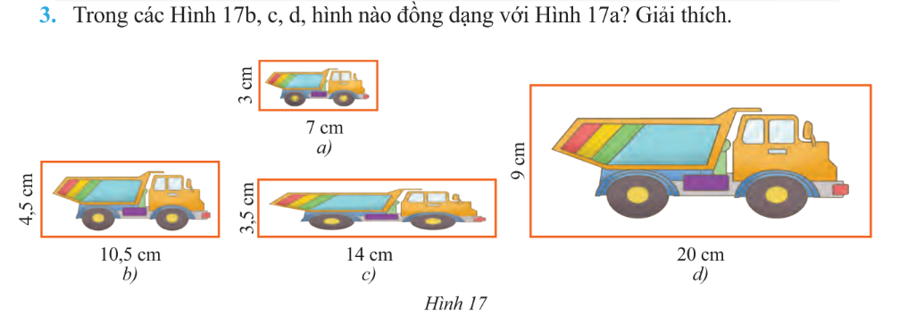
VẬN DỤNG:
Bài 3/SGK-Trang 82

Slide 6
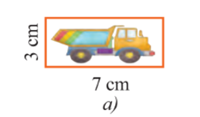
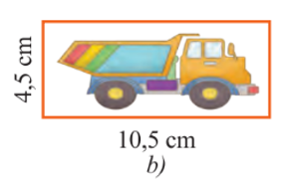
VẬN DỤNG:
Bài 3/SGK-Trang 82
- Xét hình 17a và hình 17b ta có:
Tỉ lệ của chiều dài – chiều dài và chiều rộng – chiều rộng của hình 17a và hình 17b lần lượt là: 7:10,5=2:3 và 3:4,5=2:3
=>7:10,5=3:4,5
Do đó, hình 17a và hình 17b đồng dạng với nhau.

Slide 7
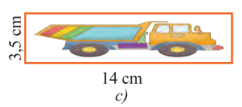
VẬN DỤNG:
Bài 3/SGK-Trang 82
- Xét hình 17a và hình 17c ta có:
Tỉ lệ của chiều dài – chiều dài và chiều rộng – chiều rộng của hình 17a và hình 17c lần lượt là: 7:14=1:2 và 3:3,5=6:7
=> 7:14 ≠ 3:3,5
Do đó, hình 17a và hình 17c không đồng dạng với nhau.

Slide 8
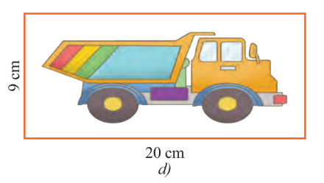
VẬN DỤNG:
Bài 3/SGK-Trang 82
- Xét hình 17a và hình 17d ta có:
Tỉ lệ của chiều dài – chiều dài và chiều rộng – chiều rộng của hình 17a và hình 17d lần lượt là: 7:20 ≠ 3:9
Do đó, hình 17a và hình 17d không đồng dạng với nhau.

Slide 9

HƯỚNG DẪN VỀ NHÀ:
Ôn lại nội dung kiến thức của bài
Hoàn thành những bài còn lại trong SGK và SBT
Chuẩn bị bài mới.

